Slide 1


Stack-overflow
DR. Asaf Almog
Yishay Shapira – 203016217
Nadav Stern– 203016100

Slide 2

Project overview
Data contains 75,334 questions from 3 DF’s
5 Languages – PHP, JAVA, JAVASCRIPT, PYTHON, R
Timeframe – 2020
Focus on questions with at least 50 views
Motivation:
Identify similar questions to point out existing answers
Classify a questions Coding language
title | id | tags | views | score | done | language
Put JSON data into html form input hidden? | 8576339 | ['javascript', 'php', 'html', 'json'] | 46684 | 21 | TRUE | php
Python &#39;str&#39; object has no attribute &#39;read&#39; | 19474832 | ['php', 'python', 'arrays', 'json', 'python-3.x'] | 22466 | 0 | TRUE | python
Sending a json array with ajax to php | 22122486 | ['javascript', 'php', 'jquery', 'ajax', 'json'] | 938 | -2 | FALSE | javascript
jQuery Ajax return multiple data | 38380952 | ['javascript', 'php', 'jquery', 'json', 'ajax'] | 4104 | 0 | TRUE | javascript
MIT APPInventor error on openning. How to fix it? | 41504328 | ['javascript', 'java', 'php', 'android'] | 1194 | 3 | FALSE | php
*Kaggle Data Sources
Notes:
אנחנו ברחנו לעשות את הפרוייקט שלנו על סטאק אובר פלו.
סטאק אובר פלו זה אתר העוסק בשאלות ותשובות בתחומי התכנה והחומרה. אני בטוח שיצא לרובינו להשתמש בו.
את הדטה שלנו מצאנו באתר קאגל מפרוייקט סטאק אובר פלו קלסיפיקיישן צ'אלנג. היו שם 3 דטה סטים שונים במבנה דומה. איחדנו ביניהם והוצאנו דופליקציות.
נשארנו עם דטה סט אשר כל שורה בה מהווה שאלה אחת באתר.
סהכ 75 אלף שורות. ב2020 עם 5 שפות.
על מנת להתמקד בשאלות המרכזיות בחרנו לפלטר שאלות עם מעט צפיות – מה שהוריד אותנו לאיזור ה15 אלף שורות.
בדוגמא ניתן לראות את העמודות שלנו.
עמודת הטאגים עם רשימת הטאגים של 5-7 טאגים לכל שאלה. ועמודת הלייבל שלנו שהיא השפה.
המוטיבציה שלנו היא ללמוד באמצעות הרשת האם ניתן למצוא דימיון גבוהה בין שאלות ולמנוע חזרתיות של שאלות ותשובות.
מיעל את האתר, ומקצר זמן קבלת תשובה לשאלה מבחינת היוזר.
בנוסף אנחנו רוצים לנתח האם ניתן לקלסטר את הנתונים בצורה מעניינת שתאפשר לנו לסווג או לעזור לסווג את השפה שעליה נשאלה השאלה .למצוא קשרים בתוך שפות או בין שפות.
אנחנו ברחנו לעשות את הפרוייקט שלנו על סטאק אובר פלו.
סטאק אובר פלו זה אתר העוסק בשאלות ותשובות בתחומי התכנה והחומרה. אני בטוח שיצא לרובינו להשתמש בו.
את הדטה שלנו מצאנו באתר קאגל מפרוייקט סטאק אובר פלו קלסיפיקיישן צ'אלנג. היו שם 3 דטה סטים שונים במבנה דומה. איחדנו ביניהם והוצאנו דופליקציות.
נשארנו עם דטה סט אשר כל שורה בה מהווה שאלה אחת באתר.
סהכ 75 אלף שורות. ב2020 עם 5 שפות.
על מנת להתמקד בשאלות המרכזיות וכתוצאה מאילוצי מחשוב במצב פונציאלי של פולי קונקטד(75*75=billion5.6) בחרנו לפלטר שאלות עם מעט צפיות – מה שהוריד אותנו לאיזור ה15 אלף שורות.
בדוגמא ניתן לראות את העמודות שלנו.
טגיות שנדבר עליהם בהמשך והלייבל שלנו.
והלייבל שלנו - שפה. זה בעצם האתגר בקאגל לסווג את העמודה הזו באמצעות הפיטשרים שלנו.
המוטיבציה שלנו היא ללמוד באמצעות הרשת האם נתין למצוא דימיון גבוהה בין שאלות ולמנוע חזרתיות של שאלות ותשובות.
מיעל את האתר, ומקצר זמן קבלת תשובה לשאלה מבחינת היוזר.
בנוסף אנחנו רוצים לנתח הםא ניתן לקלסטר את הנתונים בצורה מעניינת שתאפשר לנו לסווג או לעזור לסווג את השפה שעליה נשאלה השאלה . קשרים בתוך שפות או בין שפות.

Slide 3


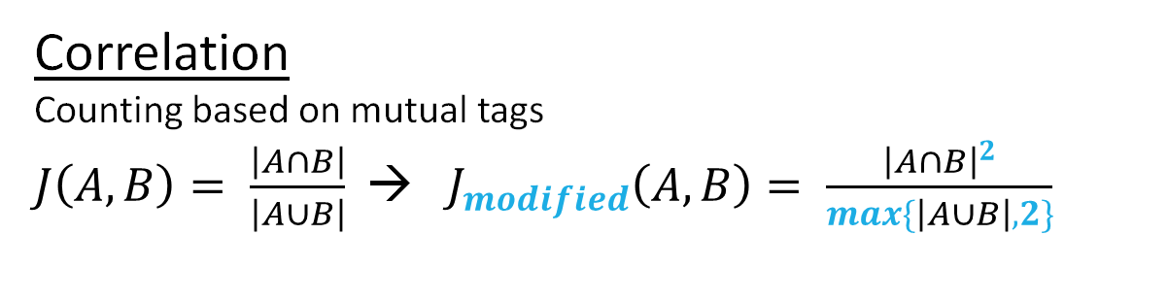
Our Networks
Nodes – Stack questions
Edges – correlation based on tags
N = 15,516
L = 2,137,796
<K> = 275.5
D =
How to iterate over rows Pandas DataFrame?
Does Python have a ternary conditional operator?
How do I check if a list is empty?
Correlation
Counting based on mutual tags
$J\left(A,B\right)= \frac{\left|A∩B\right|}{\left|A∪B\right|}$ → $J_{modified}\left(A,B\right)= \frac{{\left|A∩B\right|}^{2}}{max\{\left|A∪B\right|,2\}}$
What about a flipped network?
The nodes being the tags and
the edges are the questions.
Notes:
בנינו שתי רשתות. כעט נתמקד בעיקרית.
הרשת הראשונה שלנו היא רשת שבה כל צומת זה שאלה. הקשתות הן קורלציות בין שאלות שנסביר אותה עוד רגע.
יש לנו 15 אלף נודים, 2 מיליון קשתות. הדרגה הממוצעת הוא 275.5. הקוטר הוא אינסופי כי הרשת שלנו לא מחוברת. דבר שדי ציפינו לו כי הדטה שלנו מציג שפות שונות כלומר שונות וגיוון בין הנודים ואין ציפייה שנמצא קשר בין כל שאלה לשאלה אחרת.
קורלציות: הקשרים בין השאלות מבוססים על רשימת הטאגים שיש לכל שאלה. התייחסנו לכל רשימה כזו כקבוצה וניסינו למצוא דימיון בין קבוצות. מדדנו מספר מדדי סימילריטי בין קבוצות. coeeficient DICE, JECART index , TVERCKY index.
בחרנו להשתמש בג'קארד. ג'קארד אינדקס זה החיתוך של שתי הקבוצות(שתי רשימות טאגים) חלקי האיחוד של שתי הרשימות. מה שראינו זה שהמדד נותן משקל גבוה לשאלות עם מעט טאגים.
למשל שתי שאלות עם טאג אחד R יקבלו דימיון מלא למרות שזה לא בהכרח המצב. המדד נותן לי את אחוז הטאגים המשותפים ואנחנו רוצים לתת משקל גם לכמות הטאגים המשותפים.
רצינו להבליט קשר חזק יותר כאשר יש יותר טאגים משותפים.
עשינו זאת עי הכפלה המונה בריבוע(יותר טגים משותפים הציון עולה) בנוסף הענשנו שאלות עם טאג אחד עי כך שכפינו מינימום חלוקה ב2.
נזכיר שעשינו רשת הפוכה, כאשר הנודים הם הטאגים והקשר ביניהם מאופיין בשאלות משותפות.

Slide 4
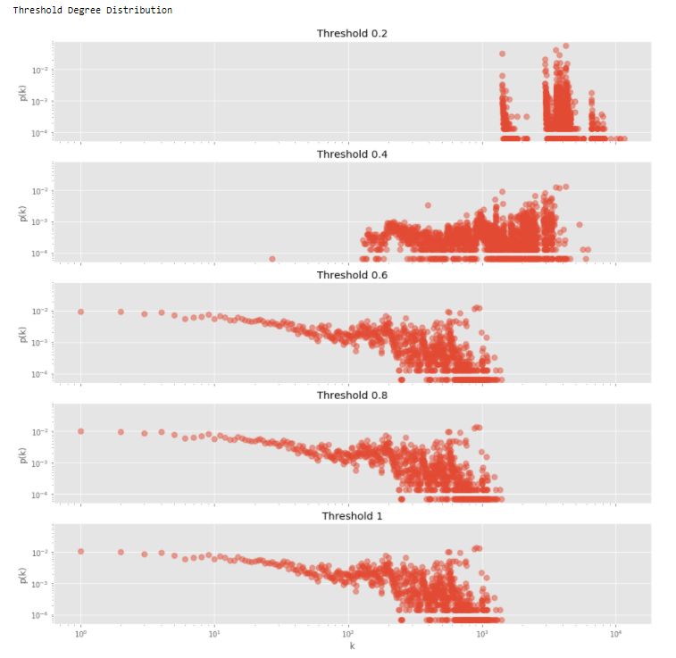
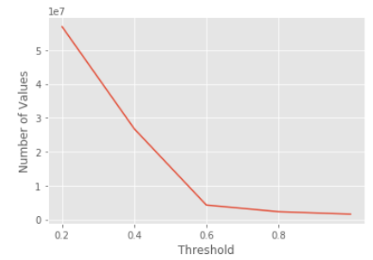
Threshold
Notes:
להביא את הנוסחה של הle7 = 10 בחזקת 7.
לאחר שהסברנו על מבנה הרשת רצינו לבדוק מה הטרשולד
למה בחרנו בסף זה
מעל 0.6 לא מועיל
בשלב זה רצינו לראות מה הטרשהולד שלנו, כלומר המינימום קורלציה שמעידה על קשר בין שתי שאלות.
אז עשינו אנליזה על הרשת ובנינו מספר רשתות כאשר כל אחת עם טרשהולד אחר בקפיצות של 0.2. בחרנו את הסף 0.6 כלומר רק מהסף הזה נגדיר את הקשר בין שתי שאלות.
נסביר למה בחרנו בסף זה? אפשר לראות בגרף משמאל עבור כל סף מה מספר הקשרים שיש לנו. ניתן לראות ירידה טלולה אשר מתייצבת בסף הנבחר.
מימין ניתן לראות את התפלגות הדרגות עבור הרשתות בכל סף. אפשר לראות בשתי ההתפלגויות העליונות כל הצמתים בעלי דרגות גבוהות – כמעט פולי קוננקט. עבור הסף הנבחר ההתפלגות המתקבלת מעט מפוזרז יותר ואם נעלה את הסף אין משמעות.

Slide 5
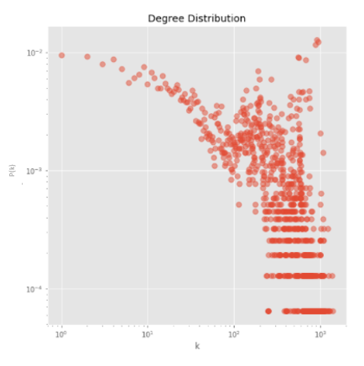
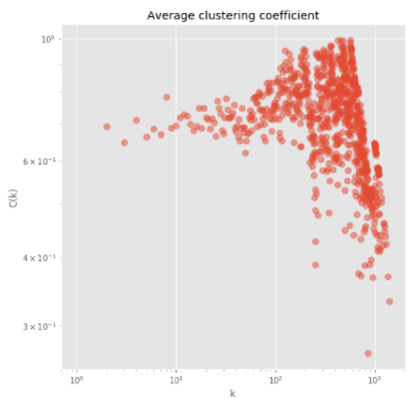
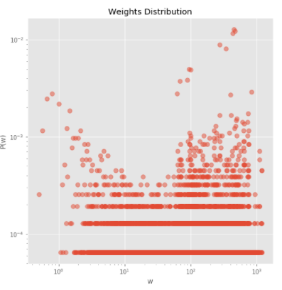
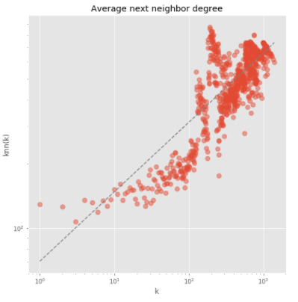
Network Analysis
r = 0.17302
Notes:
התפלגות דרגות – לא פאאור לאו כמו שציפינו
KNN אסורטטיבי – כמו שציפינו
כעת נציג ניתוח רשת עם הסף הנבחר.
שמאל למעלה ניתן לראות את התפלגות הדרגות.
אפשר לראות שאין לנו רשת פאוור לו. הדבר לא מפתיע משום שאין ציפייה שיהיו שאלות המהווים האבים מרכזיים, כלומר שאלות הקשורות לאלפי שאלות אחרות זה מקרה לא הגיוני.
משתי סיבות:
שאלה עוסקת בנושא ספציפי.פונקצייה ספציפית. יש כל כך הרבה נושאים שלא הגיוני שנמצא שאלות מרכזיות ברמה של האב.
מבחינת הקורלציה שחישבנו – הביסוס הוא הטאגים כאשר כל שאלה עם 5-7 טאגים, כאשר יש מעל אלף טאגים כלומר אין ציפייה שנמצא האבים.
התפלגות משקלים: הרשת היא רשת ממושקלת, ניתן לראות שלא קיבלנו התפלגות מוכרת.
דגרי קורליישן KNN: קיבלנו גרף אסורטטיבי עם R=0.17. הדבר מעיד על זה שצמתים בעלי דרגה גבוהה לרוב מתחברים עם צמתים בעלי דרגה גבוהה. זה הגיוני מכיוון שכמו שנראה בהמשך ישנם טאגים פופולריים יותר מאחרים, אז אם יש שאלה עם כמה טאגים פופולריים הסיכוי שהם יתקשרו גבוה מה שיוצר מאין קליקות.
C: לא קיבלנו התפלגות מוכרת כלומר לא קיים קשקר מובהק בין הדרגה לבין average clustering coefficient- אי אפשר לומר שככל שהדרגה גבוהה יותר כך השכנים שלי מחוברים יותר/פחות. בטווחים מסוימים אפשר לזהות התנהגות
התחילת ההתפלגות ישנה עליה קלה כלומר ככל שהדרגה עולה החברים שלי יותר מחוברים ביניהם. אך עבור הדרגוצ הגבוהות ביותר הקשת מתהפך. כלומר ככל שהדרגה עולה יש לשכנים פחות חיבורים.

Slide 6
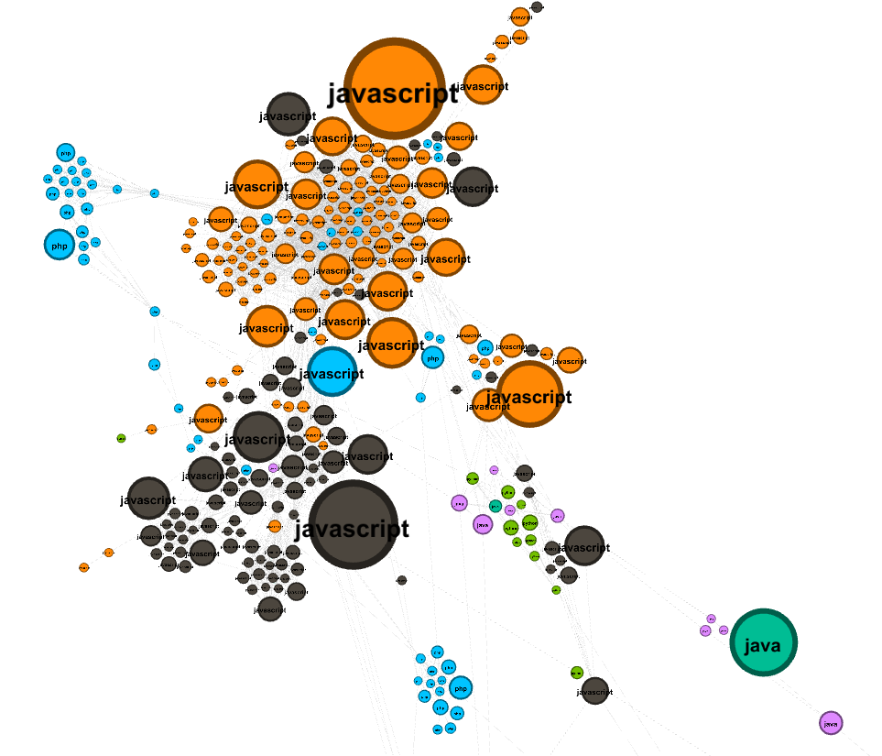
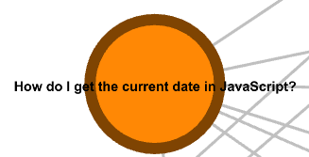
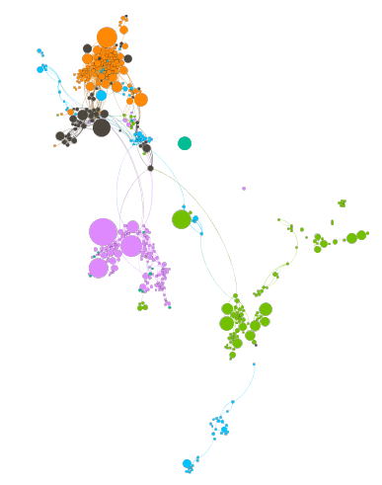
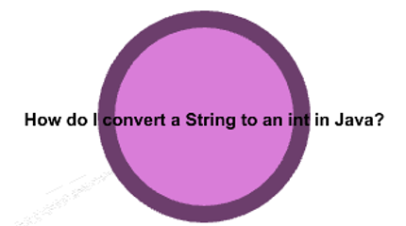
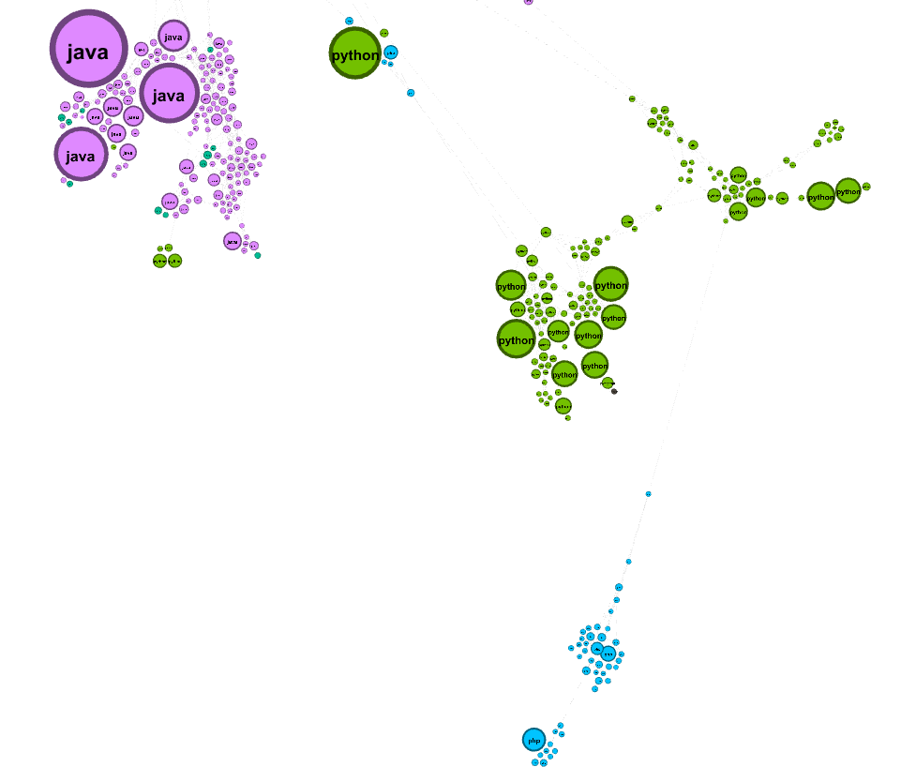
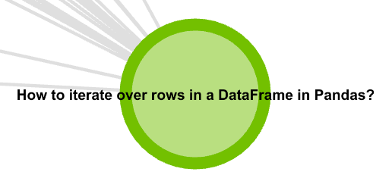
Visual analysis – High level overview
Popular questions:
Notes:
בחלק זה נציג לכם את הניתוח הויזואלי שעשינו.
מצד שמאל ניתן לראות את הרשת בהיי לבל.
בחלקו העליון גאווה סקריפט באמצע גאווה ואז פייטון ולבסוף פי אייטש פי.
כאן ניתן לראות זום אין
מימין אנו רואים שאלות מאוד פופולריות. שאלות שאני בטוח שרובנו שאלנו או חיפשנו באתר.
הגיוני ששאלות כאלה הן המשמעותיות ברשת שכן הן שאלות קלאסיות, גנריות ורלוונטיות ולא מסובכות.

Slide 7
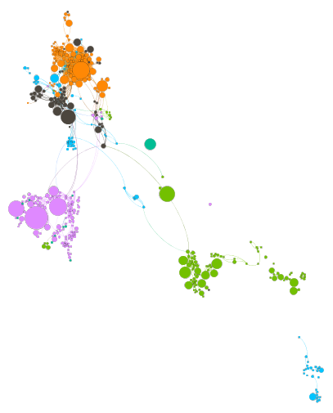
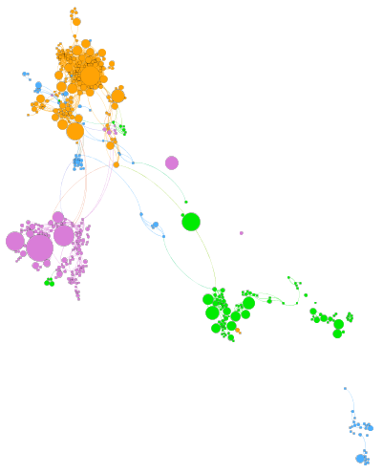
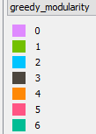
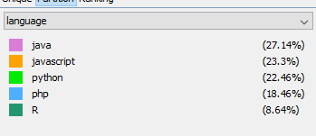
Community Detection Greedy modularity V.S. Label
Greedy Modularity Rank: 0.7121
Language Rank: 0.7118
Greedy modularity
Language
Accuracy = 83.34%
Notes:
בשקף זה אנו רואים את הקומיוניטי דטקשיין שעשינו באמצעות מודל גרידי מודולריטי בנטוורק איקס.
מצד שמאל אנו רואים את החלוקה על פי המודל ומימין על פי הלייבל הנתון - השפה.
מעניין לראות כי הגרידי מודולריטי הצליח לחלק את הנודים לקבוצות מאוד דומות לחלוקה לפי שפה.
כלומר המודל שצליח לסווג ברמת דיוק של מעל 80 אחוז את השפה של השאלה הנשאלת.
ניתן להשתמש במידע הזה לסיווג שאלות/או כעמודה במודל חיזוי אחר.
(מעניין לראות כי גם הראנק מאוד דומה. )
האתגר בקאגל
תשובות לשאלות:
גרידי מודולריטי ממקסם את המודולריטי. גרידי כי מה שניסה ניסה. לא מחפש את כל האפשרויות. לא מתקבל פתרון אופטימלי. מודולריטי זה היחס בין האין לאאוט.
בחרנו לא להציג את לוביין כי גרידי הביא לנו תוצאות הרבה יותר טובות. הוא בדוח.

Slide 8
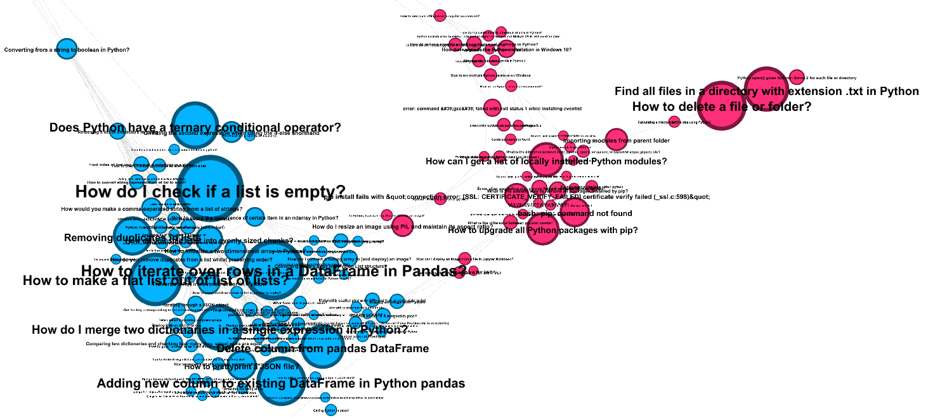
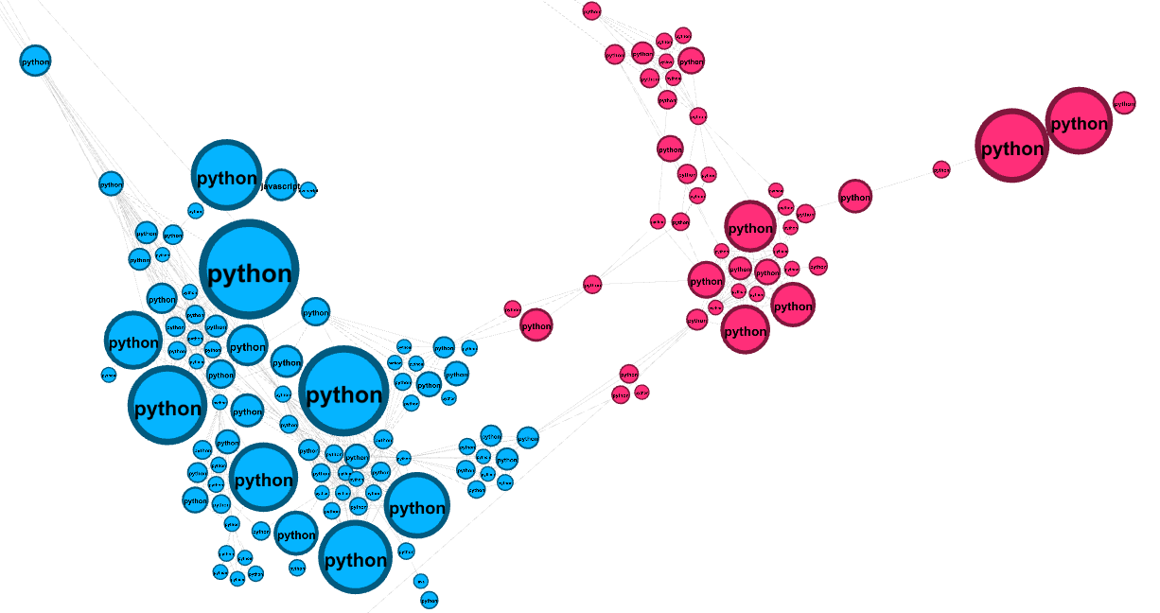
modularity insights
Color – Modularity
Size – Views
Label – Language/Title
installation
ML
Notes:
בשלב זה רצינו לצלול מעט יותר לעומק.
בשקף הקודם ראינו כי המודל הצליח לחלק את הנתונים לפי שפות.
כאשר אנחנו מחלקים לפי מודולריטי של גפי אנו רואים חלוקות לקבוצות קטנות יותר. החלוקה מעניינת משום שאנו רואים כי השפות מתפצלות בצורה בעלת משמעות. דוגמא שניתן לראות כאן.
משמאל אנו רואים כי כלל הנודים הם של פייטון והחלוקה מימין לשתי הקבוצות היא חלוקה של שאלות בשני תחומים בפייטון. האחד משין לרנינג ושני תחום ההתקנות והחיבוריות.
numpy
הצלחנו למצוא סיווג בתוך כל קלסטר לתתי נושאים בעלי משמעות.

Slide 9
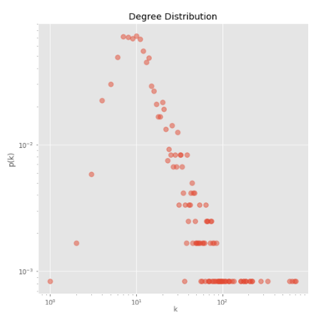
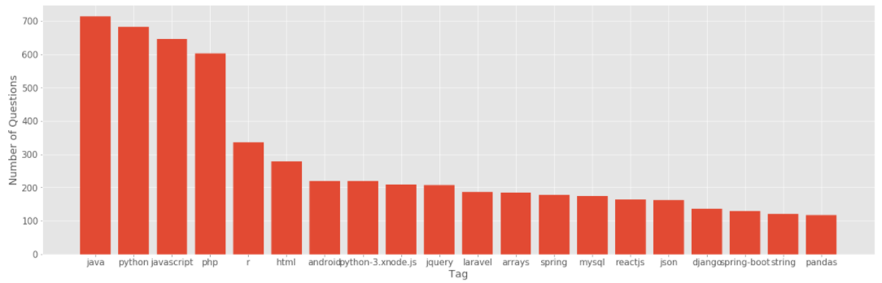
Flipped Network
Network comparison
Tags (Flipped) | Questions | Network
Connected | Disconnected | Connectivity
~ Scale free | No scale free | Degree distribution
Disassortative (r = -0.202104) | Assortative (r = 0.17302) | Degree correlation
0.5141 | 0.7452 | Average clustering coefficient
Nodes – Tags (filter: has more than 5 questions)
Edges – number of mutual questions
N = 1,200
L = 13,424
<K> = 22.3
D = 4 *Small world effect
Notes:
בנינו רשת נוספת על מנת לקבל זוית נוספת וללמוד עוד דברים על האתר והנתונים שלנו
ברשת זו הנודים שלנו הם הטאגים והקשתות הם מספר השאלות המשותפות.
פאור לאו – יש האבים
הרשת הפוכה וקבלנו מדדים הפוכים – דבר מעניין ששמנו לב אליו, אנו מניחים שיש לזה קשר לכך שפשוט הפכנו את הרשת, אולי הרשת השניה הרשת הדואלית של הרשת הראשונה, אבל אין לנו הסבר מלא לתוצאות שקיבלנו
לדוגמא שני טאגים – פנדס ודטה פריים כאשר יש 100 שאלות שברשימת הטאגיות שלהם שתי הטאגיות הללו מופיעות.
בעצם זו רשת הפוכה בדיוק לרשת הקודמת.
שם השאלות היו נודים והקשר חושב על בסיס הטאגיות.
גם ברשת זו פילטרנו את הרשת כך שקשר מתקיים כאשר יש לפחות 5 שאלות משותפות.
מספר הנודים הוא 1200 ....
ראינו כי קוטר הרשת הוא 4 – כלומר קיבלנו את תכונת העולם הקטן.
אפשר לראות בגרף מימין שבטווח המסומן קילנו התפלגות פאוור לו מה שמצביע גם כן על התקיימות האבים.
בגרף משמאל אנו רואים כי הטאגים הנפוצים ביותר הם בעצם הלייבלים שלנו.
דבר מעניין ששווה להזכיר זה כי בחלק מהמדדים של הרשת התקבלו תוצאות הפוכות – אפשר לראות כי הרשת הזו מחוברת לעומת הרשת הראשונה שבעלת בערך 5 תתי רשתות.
כאן יש לנו סקייל פרי לעומת הראשונה שהיא לא.
רשת זו היא דיסאסורטטיבית והראשונה לא.
אנו יכולים לשער כי הפיכת הרשת השפיעה על התוצאות שראינו.

Slide 10
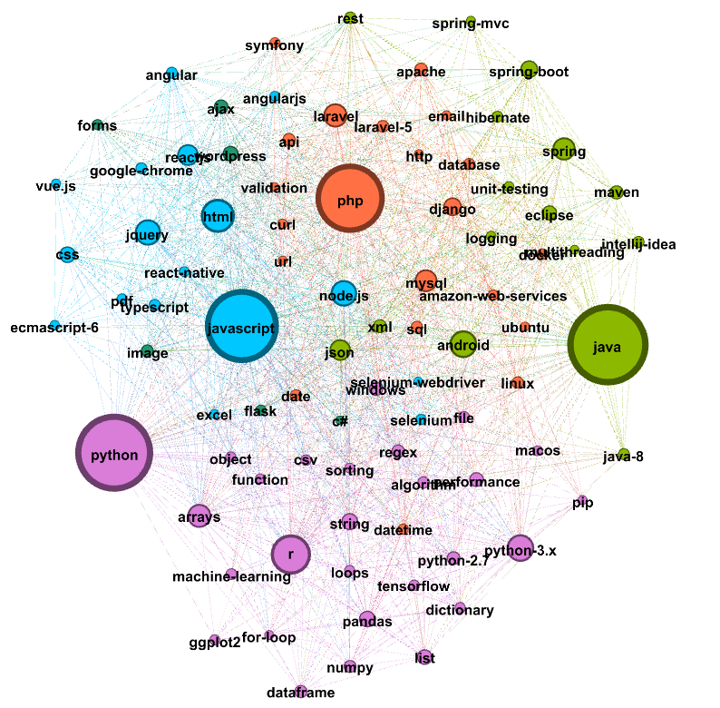
communities
Our 5 main tags are the 5 languages
We have 4 clusters
Frontend
Backend
Python/R
Java
High Betweenness for the 5 languages
Color – Modularity
Size – Degree
Label – Tags
Notes:
גם ברשת זו ביצענו ניתוח ויזואלי.
לקרוא בולטים
גודל הנודים זה הדרגה, הם צבועים לפי מודולריטי.
אפשר לראות כפי שציפינו שהטאגים המשמעותיים הם הלייבלים.
אפשר לראות שקיבלנו 4 קלסטרים של טאגים – פרונטאנד(גאווה סקריפט,html) בק אנד – PHP, database, פייטון וR – ניתוח נתונים וסטטיסטיקה.
כמו כן הטאגים הללו בעלי ביטווינס גבוה ומכיוון שהם כלליים מאוד כלומר הגיוני שהם מקשרים בין הרבה טגיות ספציפיות יותר.

Slide 11
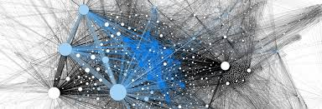


Summary & Conclusion
Two networks
Classification using greedy modularity
Generic high level beginner questions are the most popular
Good inter & intra clustering
In order to recommend a similar question, we would require additional features
Would be interesting to use text mining as an additional attribute
5 languages – expand the data to more domains
Would be interesting to see a correlation to jobs/courses
Would be interesting to see this data over time
Notes:
לסיכום, בפרוייקט יצרנו שתי רשתות.
הצלחנו לבצע קלספיקציה לשפה ולתתי נושאים בשפה
בשביל לקחת את הרשת צעד קדימה וממש לקשר בין שאלות זהות צריך מידע נוסף:
עוד פיצרים
טקסט מייניג – להשתמש במידע טקסטואלי שיש בשאלות
עוד שפות
היינו רוצים לחקור טרנידם בתחום החומרה/תוכנה לזהות תחומים שהופכים לפופולארים על סמך השאלות וקשרים מעניינים
רשת שאלות הרשת המרכזית, ורשת הטאגים.
בעזרת הרשת הצלחנו לסווג את הלייבל(השפה) של השאלות וכבר לבצע קלסיפיקציה בעלת דיוק מרשים.
זיהינו כי ישנם שאלות מרכזיות(בעלות הכי הרבה צפיות) הן שאלות נפוצות ברמת מקצועיות נמוכה יחסית.
כמו שציינו המוטיבציה לפרוייקט שלנו הייתה לסווג את השאלות – הצלחה. ולזהות שאלות בעלות דמיון גבוה על מנת לייעל את השימוש באתר – הצלחנו למצוא דמיון בין שאלות ברמת השפה ואפילו ברמת תתי הנושאים בשפה. על מנת לאפשר סיווג של שאלות דומות צריכים פיטשרים נוספים בדטה. ניתן להשתמש בתוכן השאלה ולעשות ניתוח טקסט על השאלות והתשובות.
בנוסף המידע שלנו מוגבל בזמן ובשפות, על מנת ללמוד עוד על האתר יהיה מעניין לראות את ההתנהגות בשפות נוספות ובזמנים שונים.
בנוסף יכול להיות מעניין להוסיף נתונים מעולם המשרות הטכנולוגיות והקורסים הטכנולוגיים כי למדוד את הקשר בין השאלות באתר לנתונים הללו כדי לצפות מה התחומים החמים בשוק העבודה והקורסים המעניינים את האנשים בתחום.
לסיכום, בעזרת עוד מידע וחיבור של הרשת למקורות נוספים אפשר ללמוד עוד הרבה מהרשת.
תודה רבה☺

